Slide 1

基于大数据的城市运行海量实时监测数据存储及快速查询检索技术研究
2021
汇报小组：第十一组
汇报日期：202109
汇报次数：第二次

Slide 2

目录
课题基本介绍
本周工作回顾
整体架构介绍
下周计划

Slide 3
团队介绍
四人同心-其利断金
姜楠
周恒
张李
王勃栋
组长
组员
组员
组员
整体课题方向的制定
技术方案的选型
输出结果的确认
存储引擎研究
相关论文查找与分析
GRU预警模型研究
相关论文查找与分析
实时计算虚拟化研究
相关论文查找与分析
核心文档输出

Slide 4
课题介绍
题目
基于大数据的城市运行海量实时监测数据存储及快速查询检索技术研究
简介
实现数据增强基于大数据技术，研究城市运行产生的建筑能耗、气象、路网、交通、管网、城市安防、水利、生态环境等场景的海量物联监测数据存储及快速检索，实现城市运营物联感知数据的预警提醒及可视化展示。

Slide 5
目录
课题基本介绍
本周工作回顾
整体架构介绍
下周计划

Slide 6
本周计划回顾
梳理相关领域技术方案进行横向对比研究
确定技术选型，输出调研方案

Slide 7
本周实际工作
基于第一次汇报结果确定如下课题研究点
课题整体研究任务的拆解
实时计算任务的虚拟化技术方案研究
海量数据存储快速检索的索引方案研究
基于深度学习的数据预警模型研究
确定整体技术架构及数据流程
阅读相关论文，进行具体问题研究

Slide 8
课题研究分析
实时计算技术
建筑能耗
城市安防
气象数据
交通数据
…
虚拟化并行计算
实时计算
实时计算
大数据存储技术
海量存储
大数据
存储
快速检索
海量存储
快速检索
深度学习技术
RNN
预测模型
训练集
行为预测
数据分析
模型调优
LSTM
测试集
GRU
参数调优

Slide 9
研究点介绍
实时计算框架选型与研究方向确认
/ 01
实时计算框架对比
实时计算框架选型确定

Slide 10
实时计算框架对比
Apache 流框架Storm，SparkStreaming和Flink
1.他们都是开源的分布式系统，具有低延迟、可扩展和容错性诸多优点
2.他们都是对无边界数据集进行连续不断的处理、聚合和分析的过程
发展时间
Storm最早进入流处理视野
SparkStreaming最受欢迎的微批处理
Flink发展迅速的新一代流处理引擎

Slide 11

实时计算框架-Storm
Storm 概要
1.Storm 由Twitter开源Storm并在2014年成为Apache顶级项目。
2.Storm成为大规模流数据处理的先锋，并逐渐成为工业标准。
3.Storm是原生的流处理系统，提供low-level的API，所有很多功能需要编程去实现。
4.Storm属于真正的流式处理，低延迟（ms级延迟）每条数据都会触发计算

Slide 12

实时计算框架-SparkStreaming
SparkStreaming概要
1.Spark Streaming是微批出，是处理按时间间隔预先将其切分为一段一段的微批处理作业
2.属于Spark生态圈，可以跟RDD、SparkSQL、MLlib 的机器学习，GraphX 的图处理和 SparkR 的数学计算 无缝结合、对接
3.提供高级声明式API（支持Scala，Java和Python，R语言）
4.吞吐量高

Slide 13

实时计算框架-Flink
Flink概要
1.Flink 是即可以流处理又可以批处理的分布式处理引擎，发展很迅速，但学习成本也高
2. Flink 可以定制化内存管理，而且各方功能都很强大，性能也出色
3.提供高级声明式API（支持Scala，Java）
4.延迟低，吞吐量大

Slide 14
三种流式框架对比
产品 | 模型 | API | 保证次数 | 容错机制 | 状态管理 | 延时 | 吞吐量
storm | Native (数据进入立即处理) | 组合式 (基础API) | At-least-once | Record ACKS (ack机制) | 无 | Low | Low
Spark Streaming | micro-batching | 声明式 (提供封装后的高阶函数，如count) | Exectly-once | RDD Checkpoint (基于RDD做checkpoint) | 基于Dstream | Medium | High
Flink | Native | 声明式 | Exectly-once | Checkpoint (flink一种模板) | 基于操作 | Low | High

Slide 15
研究方向一的确定
研究基于Flink实时计算框架的虚拟化技术方案
1.相比于storm ，spark和flink两个都支持窗口和算子，减少了不少的编程时间
flink相比于storm和spark，flink支持乱序和延迟时间，
2.对于数据实时性要求不是很高，后期会与数据流相结合(Spark SQL，Mllib，GraphX)，需要提供便捷的一体化编程模型，可以考虑SparkStreaming,另外学习成本不高，应为使用量很广，问题解决比较快
3.如果是要求很高 后期也会考虑批处理等就考虑使用Flink,但Flink是最近几年发展起来的，并且发展很快
4.现状：比较早的项目用storm 比较多，因为storm 最先面世，但后期新的项目用flink多，因为flink功能更强大，实时和批处理都可以做；SparkStreaming 只要是实时性要求不是很高的 基本都在用sparkStreaming,数据量大的基本也都在用sparkStreaming。
Notes:
确定的实时框架以及计算框架
实时计算任务的虚拟化技术方案研究
https://zhuanlan.zhihu.com/p/141152885 flink on k8s

Slide 16
研究点介绍
海量存储引擎及索引选型与研究方向确认
/ 02
业务分析
Olap引擎评估
存储引擎确认

Slide 17
课题存储查询业务解读
业 务： 1、超大规模的查询/分析；
2、有一定的并发要求；
3、实时性要求；
PB级的数据存储
高性能的查询/分析能力
低延时写入及吞吐能力
数据压缩
跨中心能力
ClickHouse
Presto
HAWQ
Druid
Elastic Search
Notes:
常见存储架构对比
Olap oltp
基于课题明细 olap

Slide 18
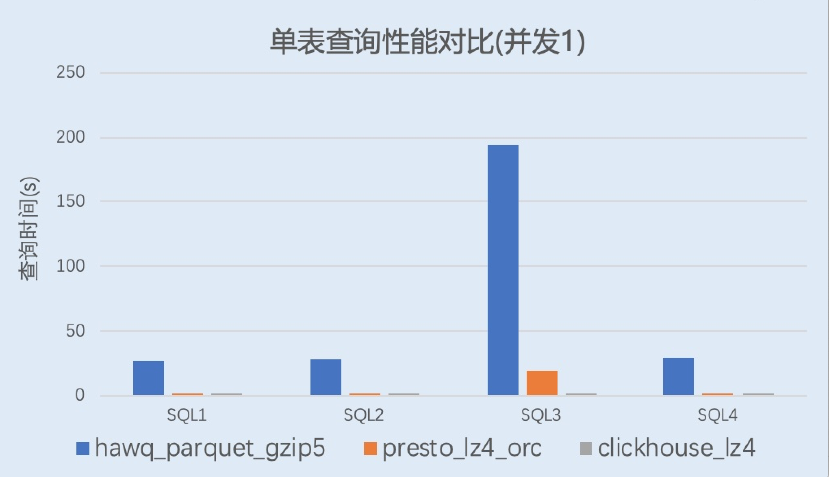
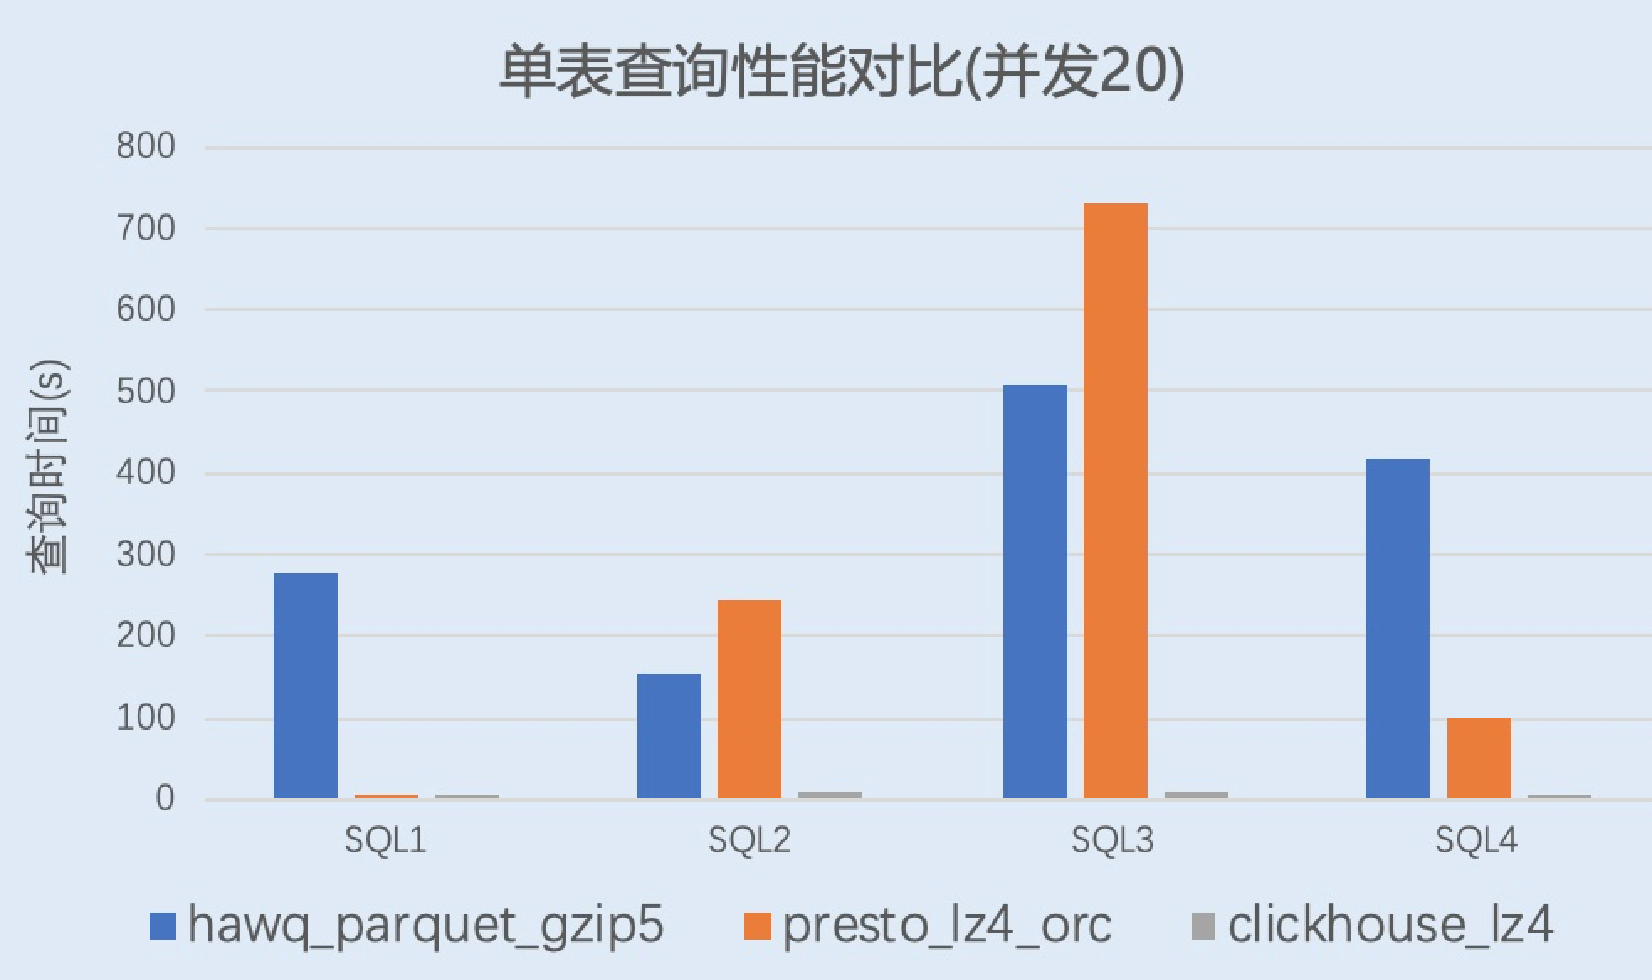
Olap引擎评估
Notes:
Olap的常见选型
不通点
方案确定

Slide 19
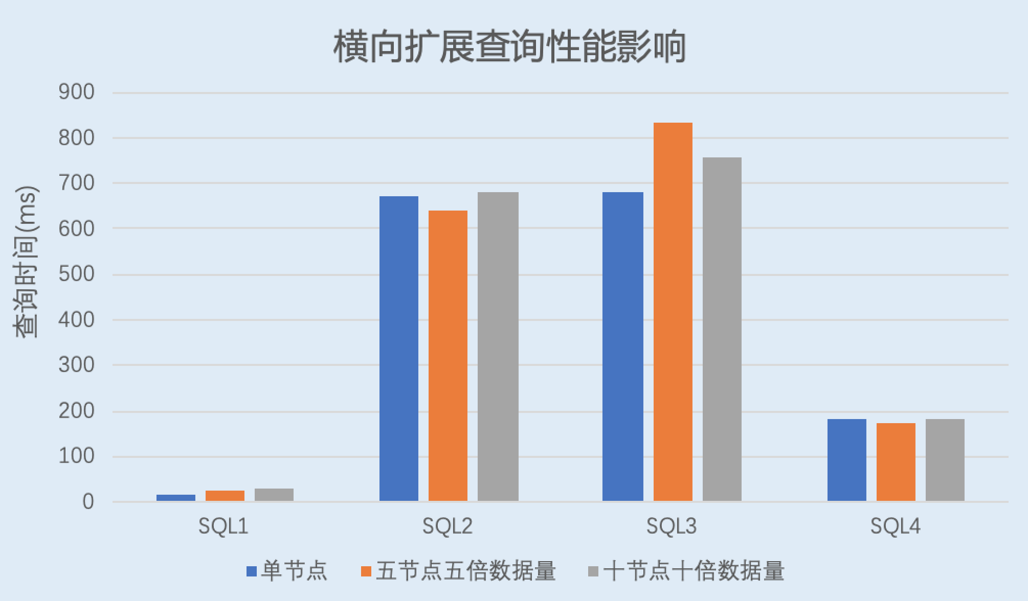
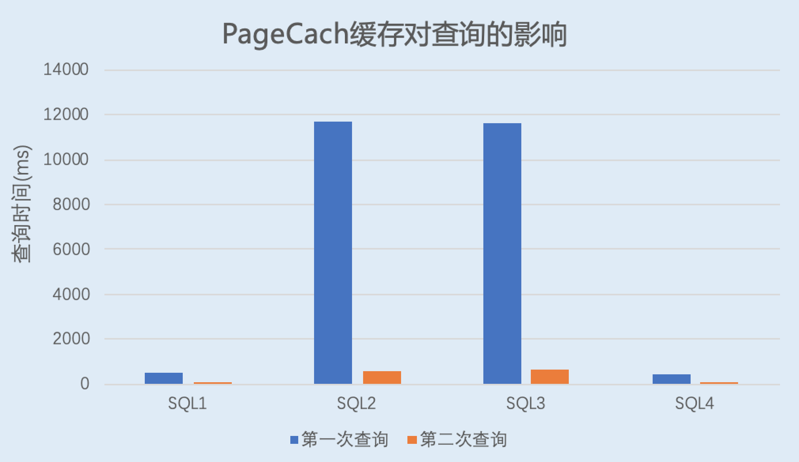
ClickHouse相关测试分析
PageCache缓存对查询的影响
横向扩展对查询性能几乎无影响
可以基于单节点/分区评估查询性能
数据预热对查询有数量级提升
针对缓存更换条件同样生效
Notes:
确定技术方案及索引树初步探讨

Slide 20
研究方向二的确定
研究海量数据存储快速检索的索引方案
引擎基于Clickhouse MergeTree引擎
基于列式存储
线性可扩展
SQL支持
能够存储和处理PB级数据
专为OLAP设计

Slide 21
研究点介绍
数据预警模型选型与研究方向确认
/ 03
深度学习算法模型选型
数据预警模型确定

Slide 22
深度学习算法初步选型
循环神经网络RNN（Recurrent neural network）
长短期记忆LSTM（Long Short-Term Memory）
GRU（Gated recurrent unit）
模型确认

Slide 23
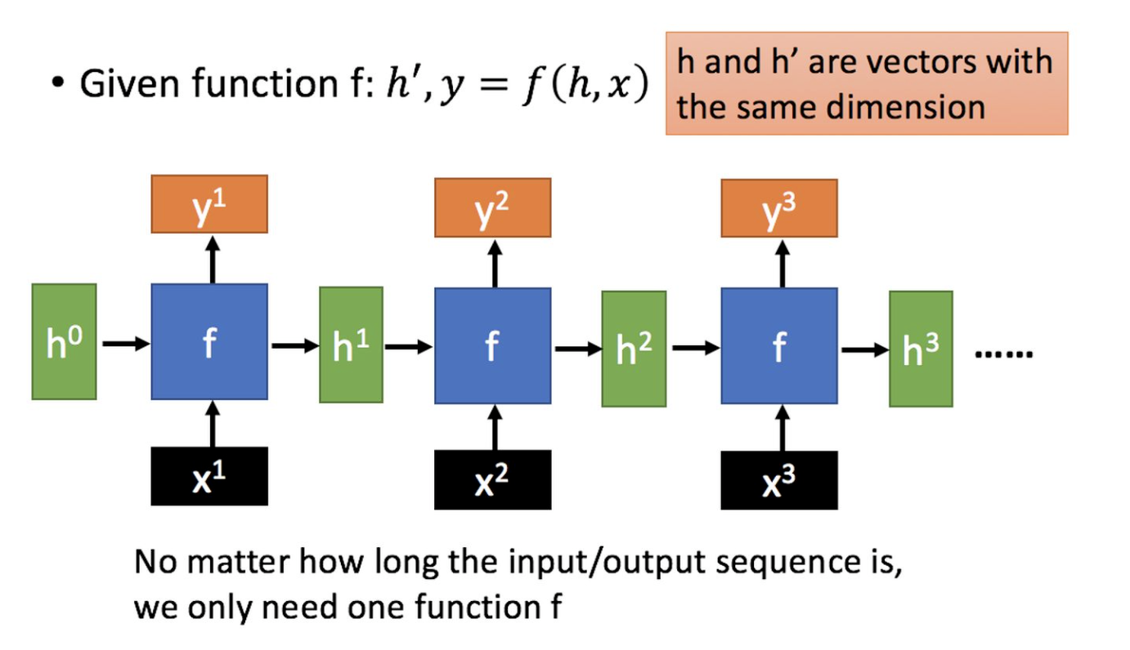
循环神经网络RNN
循环神经网络RNN（Recurrent neural network）
单纯的RNN缺点：
无法处理随着递归，
权重指数级爆炸或梯度消失问题
难以捕捉长期时间关联

Slide 24
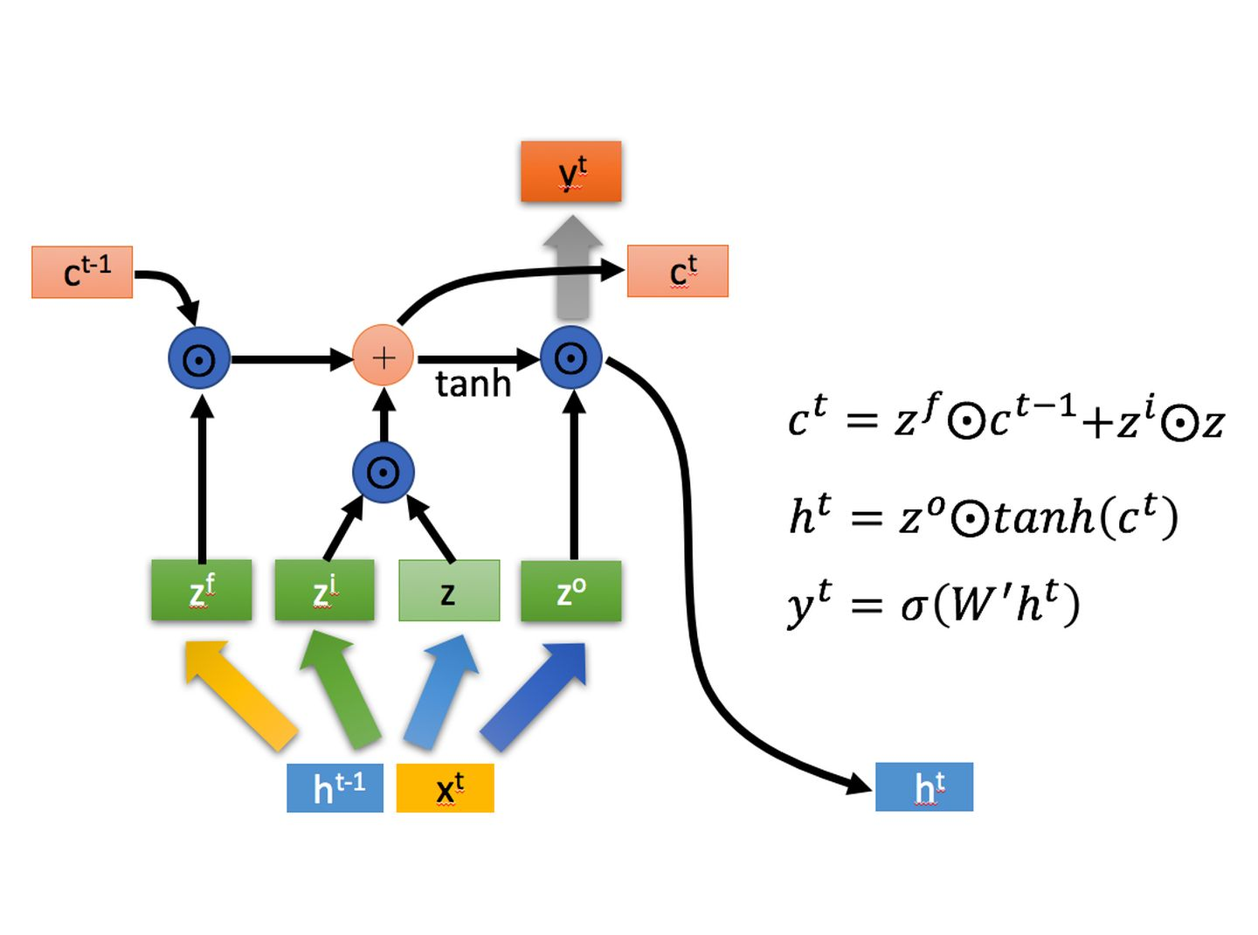
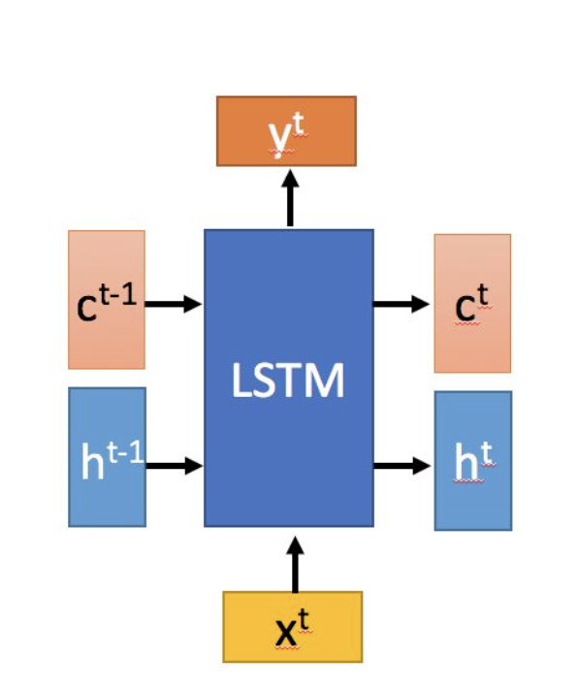
长短期记忆LSTM
长短期记忆LSTM（Long Short-Term Memory）：适合处理和预测时间序列中间隔和延迟非常长的重要事件
Notes:
LSTM有很多个版本，其中一个重要的版本是GRU（Gated Recurrent Unit

Slide 25
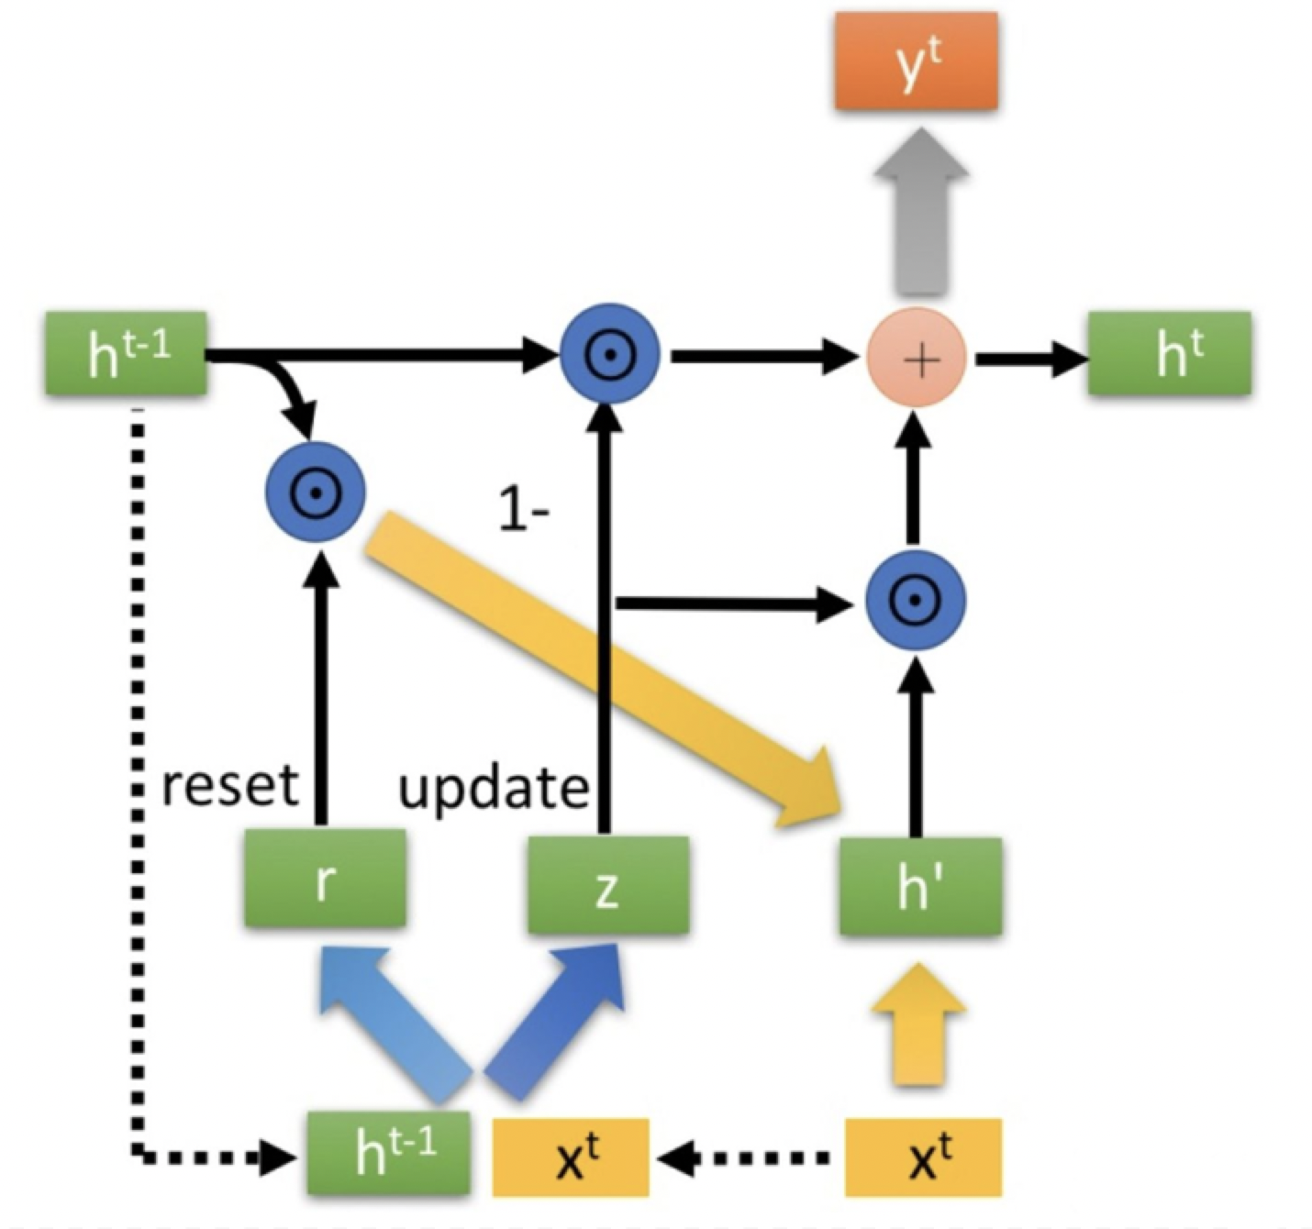
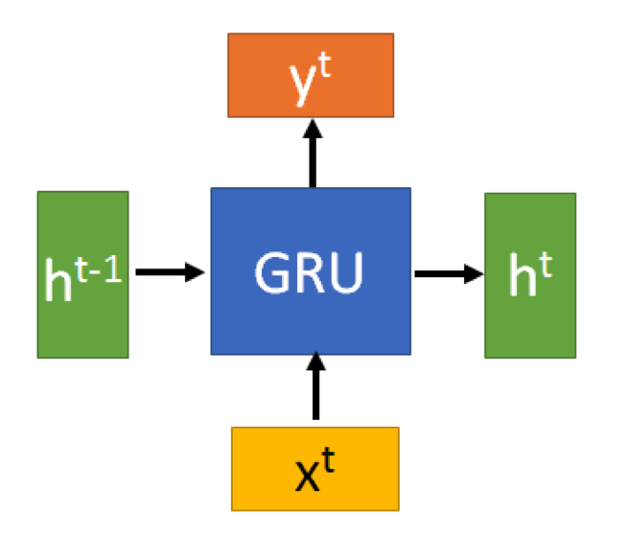
GRU-特殊的LSTM
GRU（Gated recurrent unit）：一种特殊的版本的LSTM，相比之下更容易进行训练，能够很大程度上提高训练效率，因此很多时候会更倾向于使用GRU
Notes:
LSTM有很多个版本，其中一个重要的版本是GRU（Gated Recurrent Unit

Slide 26
研究方向三的确定
基于GRU模型的数据预警模型研究
研究GRU模型进行数据预警分析

Slide 27
目录
课题基本介绍
本周工作回顾
整体架构介绍
下周计划

Slide 28
技术架构
基
础
数
据
建筑能耗
建筑
路网
交通
城市安防
水利
生态
管网
统一数据缓冲池
实
时
计
算
flink
flink
flink
虚拟化平台
存储引擎
数据输入
预警模型
ck
ck
…
GRU
SK-LEARN
结果输出

Slide 29
整体数据流程
海量实时监测数据存储检索预测数据流图
数据输入源
数据缓冲区
海量存储
快速检索
预测模型
kafka
训练
建筑能耗
城市安防
实时处理引擎
clickhouse
气象
水利
数据
引入
kafka
实时
计算
数据
写入
训练
预测
Flink SQL
clickhouse
构建模型
路网
生态环境
…
K8S
…
交通
管网
预测

Slide 30
目录
课题基本介绍
本周工作回顾
整体架构介绍
下周计划

Slide 31
下周计划
计划
产出论文大纲
相关方向论文研读与梳理
存储引擎环境搭建
问题
研究型思维的转变需要老师再给些思路
基础研究数据能否给出或提供格式，便于进一步课题研究的确认
文档格式建议，希望老师给一下
需要进一步了解技术demo产出，可能还是需要基于输入的数据内容
1.预警产出
2.数据计算等
Notes:
王勃栋-梳理论文大纲
张李-flink on k8s研究
周恒-LSTM 研究

Slide 32
Thanks.

